Slide 1





IMPLEMENTAÇÃO DAS NOVAS TECNOLOGIAS PARA O CONTROLE VETORIAL NO RIO GRANDE DO NORTE.
269ª REUNIÃO ORDINÁRIA DO COSEMS/RN

Slide 2


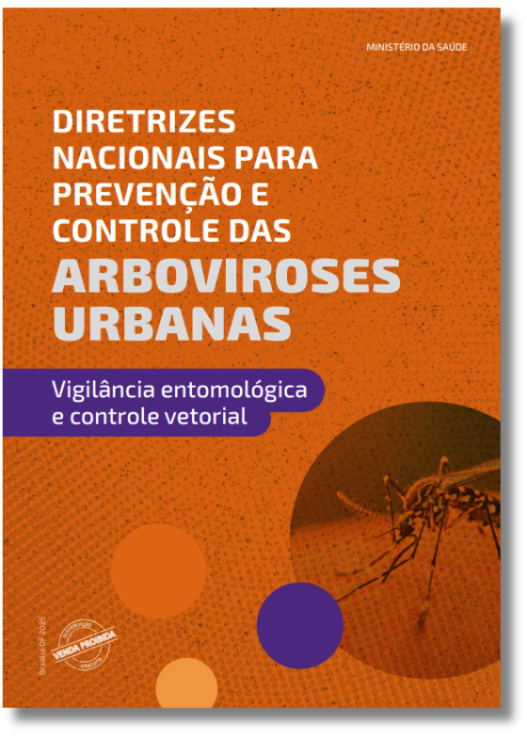
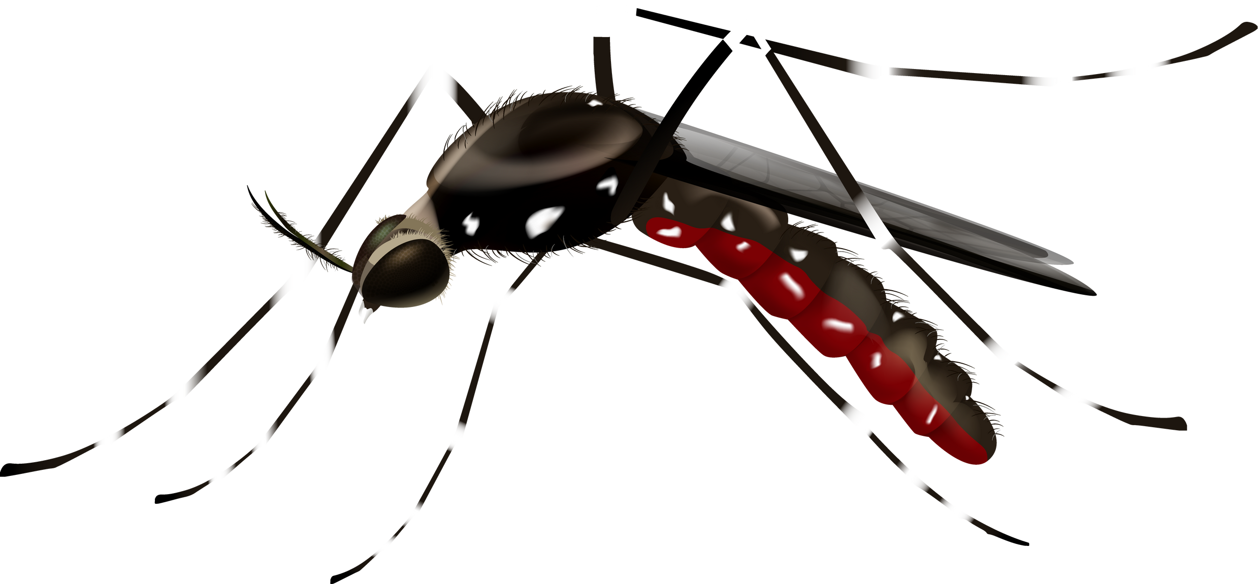


DIRETRIZES NACIONAIS PARA PREVENÇÃO E CONTROLE DAS ARBOVIROSES URBANAS
Vigilância entomológica
e controle vetorial
Esta Diretriz é um marco de inovação em quase 40 anos de transmissão sustentada de dengue no Brasil, de uma década da introdução do chikungunya e de quase dez anos da emergência de Zika no país. Implementar mudanças no controle vetorial e na vigilância entomológica será desafiador, porém, é urgente buscar novas alternativas, diante da magnitude e da carga das arboviroses no nosso país
Figura. Capa do documento “Diretrizes nacionais para prevenção e controle das arboviroses urbanas” (BRASIL, Ministério da Saúde, 2017).

Slide 3
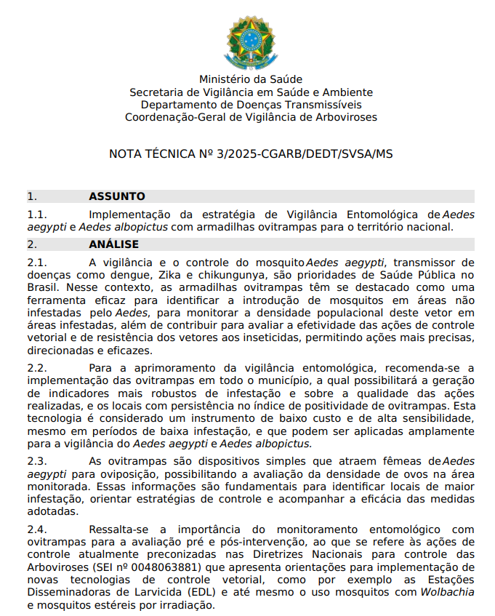
NOTA TÉCNICA Nº 3/2025-CGARB/DEDT/SVSA/MS
RECOMENDAÇÕES
3.1. Recomenda-se a implementação da vigilância entomológica com armadilhas de oviposição (ovitrampas), para o direcionamento e monitoramento de ações de controle de mosquitos das espécies Aedes aegypti e/ou Aedes albopictus.
3.2. Diante da importância desta ferramenta, recomenda-se aos estados e municípios:
a)Implementar ovitrampas como estratégia de vigilância entomológica, em todo o território;
b)Promover a capacitação de equipes técnicas locais para a correta instalação, manutenção e análise dos dados provenientes das ovitrampas;
c) Utilizar os dados obtidos para o planejamento e direcionamento das ações de controle, direcionando recursos e esforços a partir da positividade das ovitrampas; e
d)Sensibilizar a população sobre a importância do monitoramento, reforçando o papel de cada cidadão na prevenção e eliminação de criadouros em ambientes domésticos.
3.3. O Ministério da Saúde está à disposição para apoiar os entes federativos na implementação dessa estratégia em estreita articulação com às Secretarias Estaduais de Saúde.
Esse apoio incluirá a definição de um cronograma de execução e a incorporação do monitoramento entomológico por meio de ovitrampas, treinamento, material de apoio e material instrutivo. Os estados e municípios que implementarem o monitoramento por ovitrampas terão acesso ao aplicativo "Conta-ovos" que permite a inserção dos dados, obtenção dos índices de infestação e a geração de mapas em tempo real para direcionamento das ações de controle.

Slide 4
OVITRAMPAS - ARMADILHAS DE OVIPOSIÇÃO PARA O CONTROLE DO AEDES AEGYPTI E AEDES ALBOPICTUS
ARMADILHA OVITRAMPAS
A vigilância e o controle do mosquito Aedes aegypti, transmissor das doenças como dengue, Zika e Chikungunya, são prioridades de Saúde Pública no Brasil.
Nesse contexto, as armadilhas ovitrampras têm se destacado como uma ferramenta eficaz para identificar a introdução de mosquitos em áreas:
  Não infestadas pelo Aedes;
  Para monitorar a densidade populacional deste vetor em áreas infestadas;
  Além de contribuir para avaliar a efetividade das ações de controle vetorial, permitindo ações mais precisas, direcionadas e eficazes.

Slide 5
O QUE SÃO OVITRAMPAS?
DEFINIÇÃO
Ovitrampas são armadilhas usadas para capturar ovos do mosquito Aedes aegypti. Elas são um método de monitoramento que ajuda a identificar áreas com maior densidade populacional do mosquito e direcionar as ações de controle.
  Atração: As ovitrampas utilizam uma solução de água e levedo de cerveja para atrair as fêmeas do Aedes aegypti, que procuram locais com água parada para depositar seus ovos.
  Coleta: As fêmeas depositam os ovos na palheta de de compensado de madeira colocado na armadilha;
  Monitoramento: Após 5 dias, as armadilhas são coletadas e os ovos são contados em laboratório, permitindo avaliar a presença e a densidade do mosquito em diferentes áreas.

Slide 6
OVITRAMPAS - ARMADILHAS DE OVIPOSIÇÃO PARA O CONTROLE DO AEDES AEGYPTI E AEDES ALBOPICTUS
VANTAGENS
  Detecção precoce: As ovitrampas podem detectar a presença do mosquito em áreas ainda não infestadas, permitindo ações de controle antes da disseminação.
  Monitoramento da população: Elas ajudam a monitorar a densidade do Aedes aegypti em áreas já infestadas, permitindo avaliar a eficácia das medidas de controle.
  Direcionamento de ações: os resultados do monitoramento com ovitrampas podem direcionar as ações de controle, como eliminação de criadouros e aplicação de inseticidas, para as áreas mais problemáticas.

Slide 7
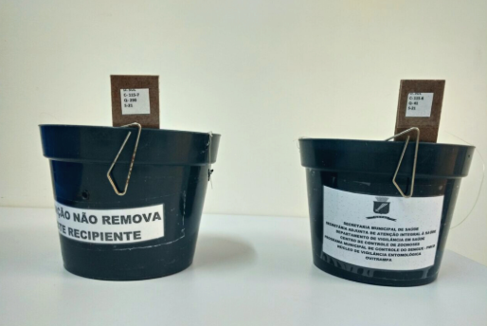
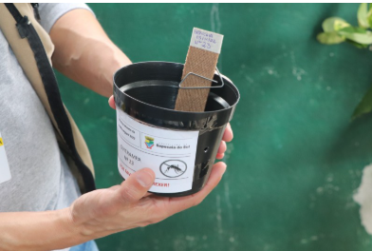
OVITRAMPAS - ARMADILHAS DE OVIPOSIÇÃO PARA O CONTROLE DO AEDES AEGYPTI E AEDES ALBOPICTUS

Slide 8
OVITRAMPAS - ARMADILHAS DE OVIPOSIÇÃO PARA O CONTROLE DO AEDES AEGYPTI E AEDES ALBOPICTUS
IMPLEMENTAÇÃO DE ARMADILHA OVITRAMPAS
Conceito
Esta tecnologia é considerada um instrumento de baixo custo e de alta sensibilidade, mesmo em períodos de baixa infestação e que pode ser aplicada amplamente para a vigilância do Aedes aegypti e Aedes albopictus
Para a efetiva implementação das ovitrampras são necessários os seguintes critérios e contrapartidas:
1 – Disponibilidade de equipe de agentes de controle de endemias (ACE) para instalação monitoramento e supervisão das armadilhas (ovitrampras) em campo;
2 – Disponibilidade de equipe de entomologia para as atividades de bancada (preparo das palhetas, contagens de ovos, identificação das espécies e registro das informações;

Slide 9
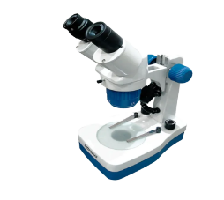
OVITRAMPAS - ARMADILHAS DE OVIPOSIÇÃO PARA O CONTROLE DO AEDES AEGYPTI E AEDES ALBOPICTUS
IMPLEMENTAÇÃO DE ARMADILHA OVITRAMPAS
3 – Disponibilidade de recursos para preparo das ovitrampas:
  Sala para higienização e secagem das palhetas de aproximadamente 3 metros quadrados
  Pia com instalação hidráulica para o preparo das palhetas (lavagem e secagem)
  Bandeja retangular grande de plástico - 10 unidades
  Papel toalha
  Tubo de Falcon de 50 ml
  Pipeta de Pasteur
  Aquisição de Lupa estereoscópica
  Bancada de mármore para realização dos trabalhos
Especificação
  Lupa Binocular Biofocus XT – 3L em LED até 80x aumento

Slide 10
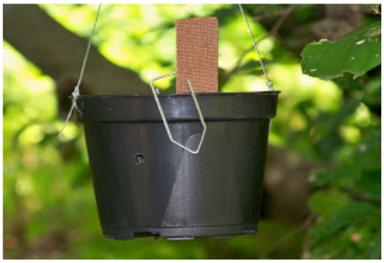
OVITRAMPAS - ARMADILHAS DE OVIPOSIÇÃO PARA O CONTROLE DO AEDES AEGYPTI E AEDES ALBOPICTUS
IMPLEMENTAÇÃO DE ARMADILHA OVITRAMPAS
4 – Disponibilidade de veículo (automóvel, motocicleta ou meio de transporte compatível) para instalação, vistoria e recolhimento das ovitrampras em tempo hábil.
O kit de instalação da armadilha contém:
  01 vaso plástico de cor preta, com aproximadamente 800 ml;
  01 palheta de compensado de madeira (tipo Eucatex) de 3 cm x 12 cm;
  01 Clipe de metal;

Slide 11
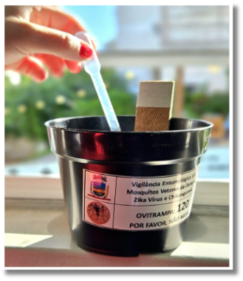
OVITRAMPAS - ARMADILHAS DE OVIPOSIÇÃO PARA O CONTROLE DO AEDES AEGYPTI E AEDES ALBOPICTUS
DISTRIBUIÇÃO DAS ARMADILHAS EM ÁREA URBANA
Para fins de monitoramento e direcionamento das ações em municípios infestados, recomenda-se que a distribuição das armadilhas no território com um raio de 300 ou 400 metros de distância entre uma e outra, dependendo da capacidade operacional local.

Slide 12
OVITRAMPAS - ARMADILHAS DE OVIPOSIÇÃO PARA O CONTROLE DO AEDES AEGYPTI E AEDES ALBOPICTUS
RECOLHIMENTO E TRANSPORTE DAS PALHETAS
Recomenda-se que a inspeção das ovitrampas ou troca de palhetas aconteça cinco dias após sua instalação. É estritamente importante observar o calendário para instalação e vistorias das ovitrampas.
Contagem dos ovos
A contagem dos ovos deve ser realizada por técnico treinado, com auxílio do microscópio estereoscópio (lupa). Conta-se quantos ovos são visualizados em cada palheta registrando os dados correspondentes àquela armadilha.

Slide 13
OVITRAMPAS - ARMADILHAS DE OVIPOSIÇÃO PARA O CONTROLE DO AEDES AEGYPTI E AEDES ALBOPICTUS
INDICADORES ENTOMOLÓGICOS DE OVITRAMPAS
Com base na contagem de ovos capturados com as palhetas, determinam-se:
  O índice de densidade de ovos (IDO);
  O índice de positividade das ovitrampas (IPO); e
  Índice de Densidade Vetorial (IDV);
Utilizar os dados obtidos para o planejamento e direcionamento das ações de controle, direcionando recursos e esforços a partir da positividade das ovitrampas;

Slide 14
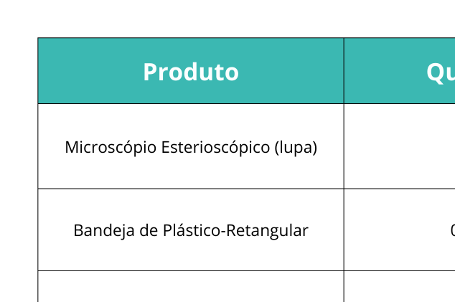
OVITRAMPAS - ARMADILHAS DE OVIPOSIÇÃO PARA O CONTROLE DO AEDES AEGYPTI E AEDES ALBOPICTUS
TABELA DE PREÇOS DOS MATERIAIS OVITRAMPRAS

Slide 15
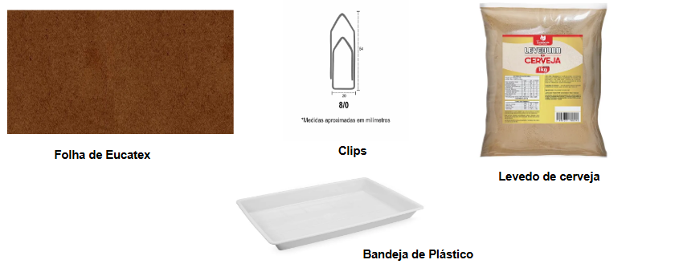
OVITRAMPAS - ARMADILHAS DE OVIPOSIÇÃO PARA O CONTROLE DO AEDES AEGYPTI E AEDES ALBOPICTUS
ESPECIFICAÇÃO DOS PRODUTOS

Slide 16
Borrifação Residual Intradomiciliar para o Controle Urbano do Aedes - BRI

Slide 17


BORRIFAÇÃO RESIDUAL INTRADOMICILIAR PARA O CONTROLE URBANO DO AEDES
BRI-AEDES
SOBRE A BRI-AEDES
  A BRI-Aedes consiste na aplicação de inseticida com efeito residual dentro dedomicílios*;
  É baseado na biologia e na ecologia do Aedes aegypti, sendo a aplicação realizada nas áreas preferenciais de repouso do vetor;
  É uma estratégia recomendada pela OPAS;
  Alguns Estados já estão colocando em prática.
Figura. Capa do "Manual para Aplicação da Borrifação Residual Intra-Domiciliar" (Ministério da Saúde, 2015).

Slide 18
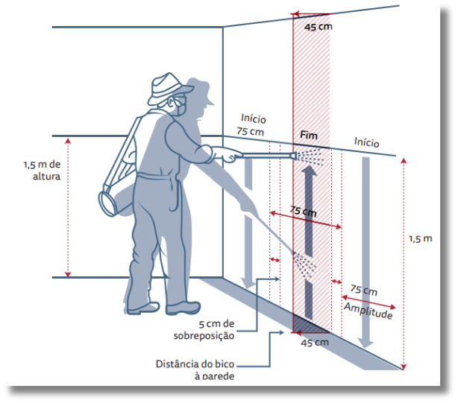
BORRIFAÇÃO RESIDUAL INTRADOMICILIAR PARA O CONTROLE URBANO DO AEDES
BRI-AEDES
BRI-AEDES
  Aplicável a todas as áreas (prioritárias e não prioritárias);
  Direcionada a imóveis especiais (lar de idoso, creches, universidades e unidades de saúde);
  Proteção da população vulnerável e de áreas de alta circulação de pessoas;
  Início das atividades anterior ao período sazonal;
Figura. Representação esquemática da técnica BRI para o controle de Aedes aegypti em áreas urbanas (adaptado de OMS, 2015).

Slide 19

BORRIFAÇÃO RESIDUAL INTRADOMICILIAR PARA O CONTROLE URBANO DO AEDES
BRI-AEDES
VANTAGENS
  PROTEÇÃO DA POPULAÇÃO;
  SIMPLES PARA IMPLEMENTAR;
  RESIDUALIDADE;
  RÁPIDA APLICAÇÃO;
  BOA ACEITAÇÃO DA POPULAÇÃO;
  AÇÃO PREPARATÓRIA – 2 MESES ANTES DA SAZONALIDADE E ATÉ O TÉRMINO DO PERÍODO.
DESAFIOS
  MANTER AS EQUIPES TREINADAS;
  ORGANIZAÇÃO OPERACIONAL LOCAL;
  AQUISIÇÃO DE EPI E EQUIPAMENTOS;
  MONITORAMENTO DA RESISTÊNCIA.

Slide 20
ÁREAS PRIORITÁRIAS
CRITÉRIOS
Áreas prioritárias para a implementação das novas tecnologias no Rio Grande do Norte.
  Estratificação de risco estadual;
  Critérios epidemiológicos (Hotspots em 10 anos, Indice de Infestação Predial, Óbitos e áreas de grande circulação de pessoas);
  Critérios estruturais;
Os "hotspots" referem-se a áreas geográficas onde a incidência de casos da doença é significativamente maior do que em outras regiões, indicando locais de maior risco de transmissão. Esses hotspots podem ser persistentes, com surtos recorrentes em determinadas áreas, ou temporários, relacionados a fatores como sazonalidade e condições ambientais favoráveis à proliferação do mosquito transmissor.

Slide 21
ÁREAS PRIORITÁRIAS
HOTSPOTS
  Áreas de alta incidência: Hotspots são locais onde a dengue ocorre com mais frequência, com um número de casos acima da média esperada para aquela região.
  Transmissão persistente: Em alguns casos, os hotspots podem ser áreas onde a transmissão da dengue é constante ao longo do tempo, representando um risco maior para a população local.
  Sazonalidade;
  Fatores ambientais: A presença de criadouros do mosquito, como recipientes com água parada, em áreas urbanas ou rurais, pode contribuir para a formação de hotspots.

Slide 22
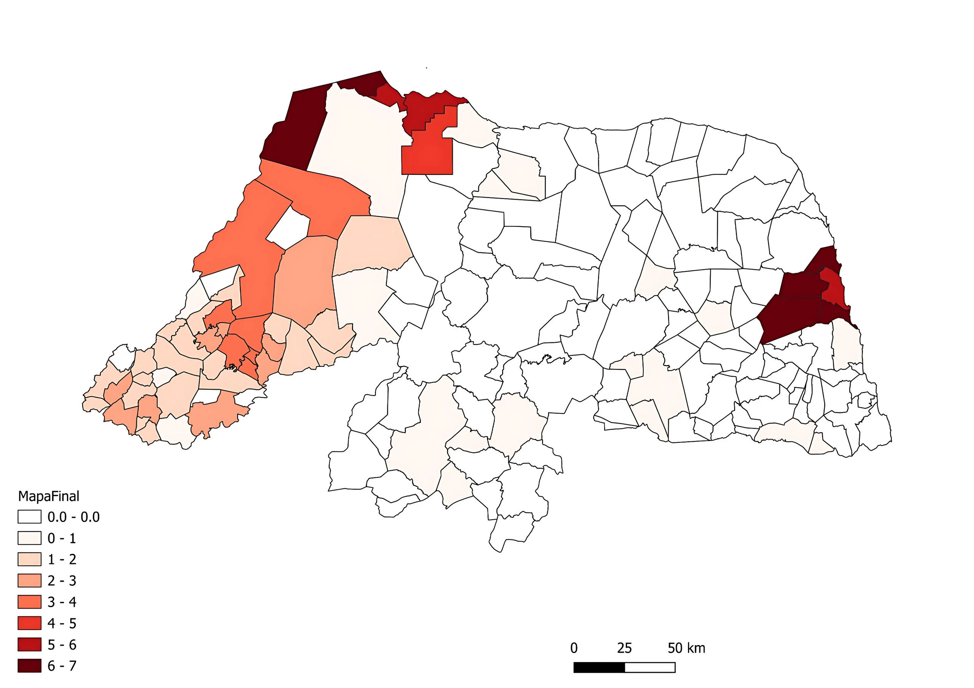
ESTRATIFICAÇÃO DE RISCO
MAPA DO RN

Slide 23
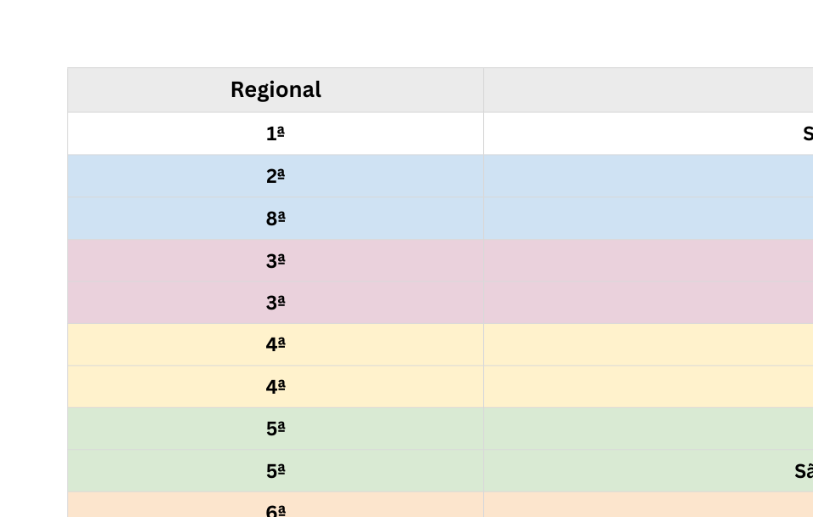
ÁREAS PRIORITÁRIAS
MUNICÍPIOS

Slide 24
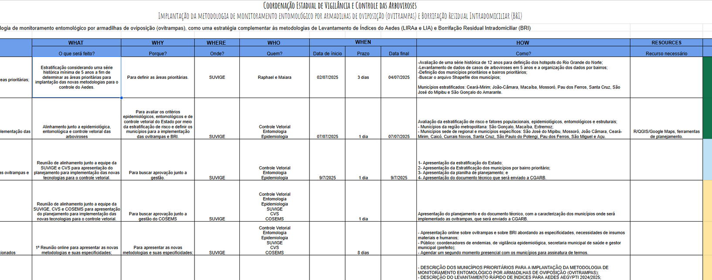
MODELO 5W2H DE PLANEJAMENTO
O objetivo do 5W2H é detalhar um plano de ação, garantindo que todos os envolvidos compreendam claramente o que precisa ser feito, por quê, onde, quando, quem, como e quanto custará.

Slide 25

ESTRATIFICAÇÃO DE RISCO
BAIRROS PRIORITÁRIOS
https://jrsa-epidemiologia.shinyapps.io/AppConsolidadoV2/

Slide 26

OBRIGADO!
CONTATO:
coordenaçãoarboviorsesrn@gmail.com

